Slide 1
Habilitation électrique

Slide 2
Introduction

Slide 3
Définition
L'habilitation est la reconnaissance par un employeur de la capacité d'une personne à accomplir en sécurité les tâches fixées.
Pour être habilité, le personnel doit avoir acquis une formation :
• A la prévention des risques électriques,
• A la sécurité des personnes.
Il doit en plus avoir les aptitudes physiques nécessaires.
L'habilitation n'est pas directement liée à la classification professionnelle ou hiérarchique
Elle est matérialisée par un document établi par l'employeur et signé par celui-ci et par l'habilité

Slide 4
Domaine d’utilisation
L'habilitation est nécessaire notamment pour:
Accéder sans surveillance aux locaux réservés aux électriciens,
Exécuter des travaux ou des interventions d'ordre électrique,
Diriger des travaux ou des interventions d'ordre électrique,
Procéder à des consignations d'ordre électrique,
Effectuer des essais, mesurages ou vérifications d'ordre électrique,
Assurer la fonction de surveillant de sécurité.

Slide 5
Conditions d'attribution
Type d'ouvrages ou d'installations Niveaux de tension
Types d'opération
– Travaux
●
●
●
Électriques Non électriques
●
●
–
Interventions
Opérations spécifiques (essais, mesurages, vérifications, manœuvres)
–
●
Compétences de la personne à habiliter
Formation
Connaissances de l'ouvrage, du matériel, ...

Slide 6
Exemples d’accidents
Accident sur poteau
Accident caténaire
Accident sur mesure BT
Essais de court-circuit avec écran facial
Brûlure main

Slide 7
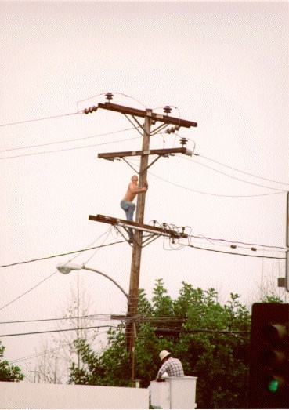
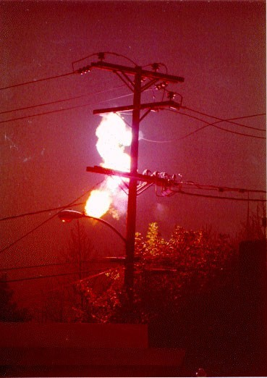
Accident sur poteau

Slide 8
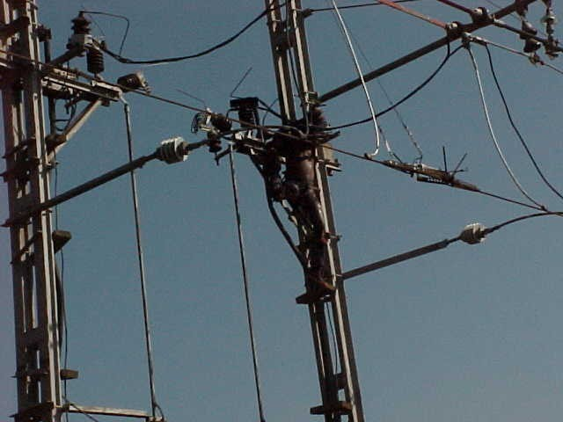
Accident sur caténaire

Slide 9
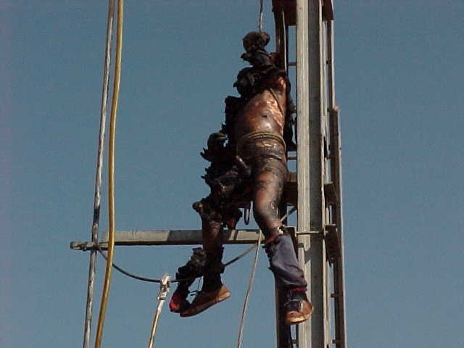
Accident sur caténaire

Slide 10
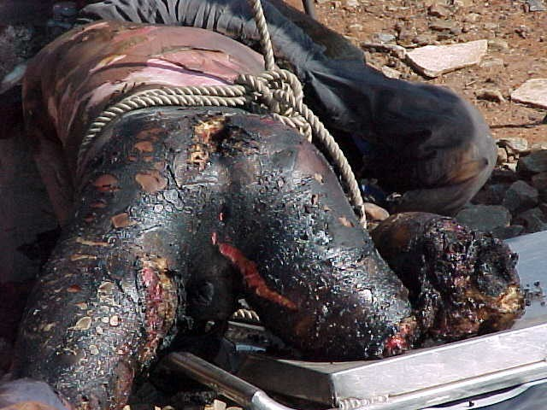
Accident sur caténaire

Slide 11
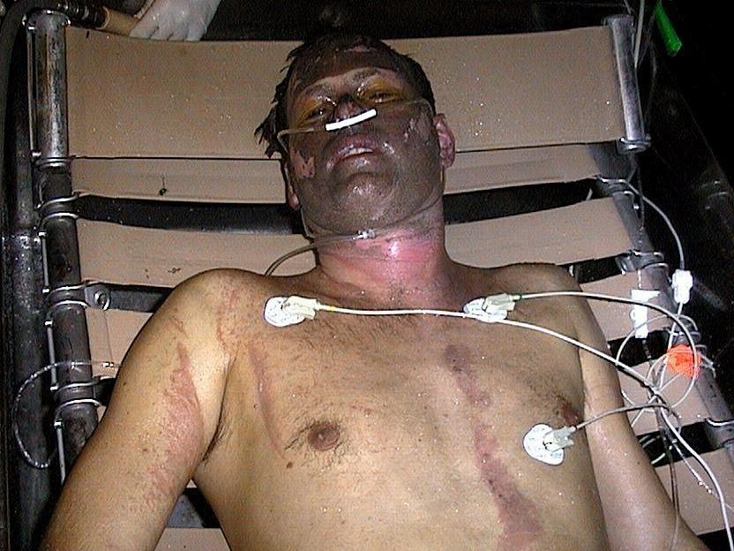
Accident de mesure BT

Slide 12
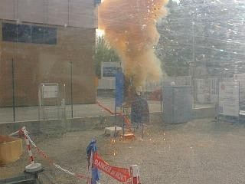
Essai d'écran facial

Slide 13
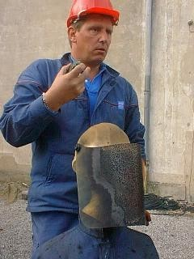
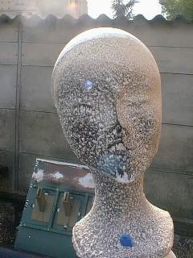
Essai d'écran facial

Slide 14
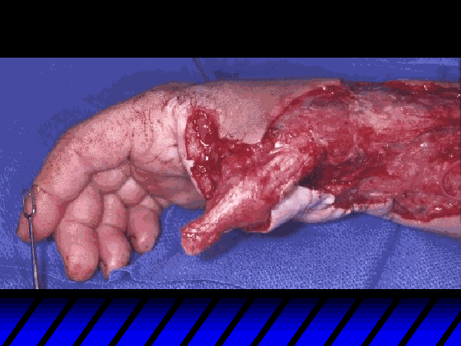
Brûlures à la main

Slide 15

Brûlures à la main

Slide 16

Les dangers du courant électrique
●
Avec contact
– Électrisation / Électrocution Brûlure
Perte d'équilibre, chute
–
–
●
Sans contact (arc électrique)
Brûlures par arc, projections de matières
UV

Slide 17
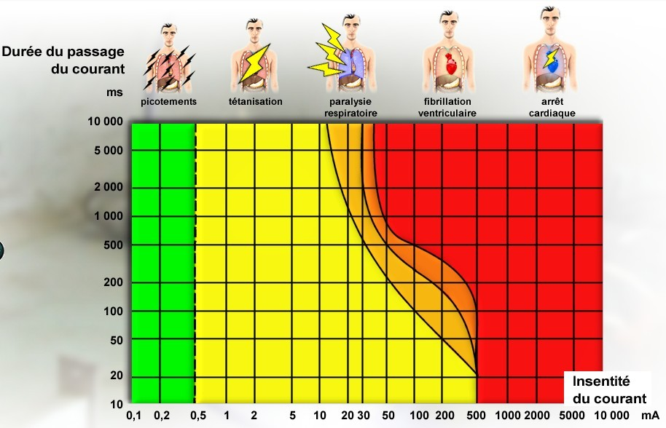
Effets du courant électrique
Norme CEI 479 - 1
courant 15 à 100Hz
Intensité du courant

Slide 18
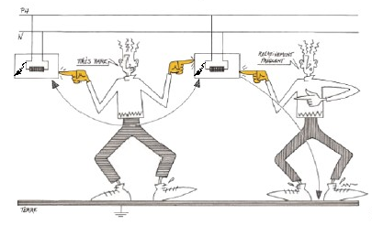
Contacts directs / indirects ...

Slide 19
Principe de la protection différentielle (Régime de neutre TT)
Contact indirect
Détection du défaut d ’isolement I_{d} > 500 mA
Si I_{d} < 500 mA
il faut que V_{toucher} < 50V
Z_{corps}*25 mA
Bonne prise de terre
Z_{terre} < R_{max}
(V_{toucher} = Z_{terre} I_{d})
Z_{corps} = 2000Ω

Slide 20
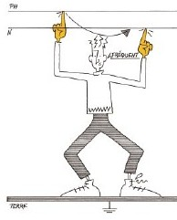
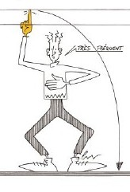
Contacts directs / indirects ...

Slide 21
Contact direct
La personne crée le défaut
I_{corps} = I_{d} = V/(Z_{corps} + Z_{pieds})
Détection d ’un courant I_{d} < 30 mA
Seuil de danger
Symbole d ’un disjoncteur-sectionneur différentiel

Slide 22
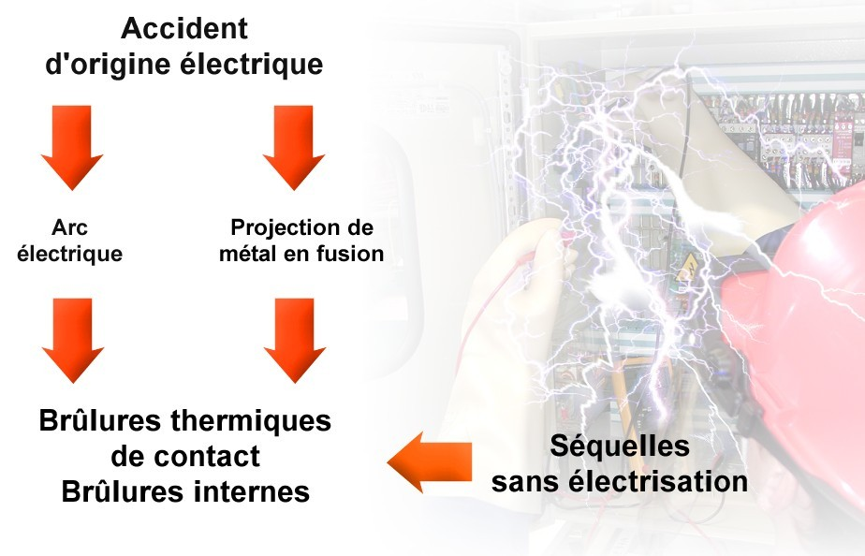
Brûlures + Ultra-Violets
Avec contact Sans contact
+ UV
●
●

Slide 23
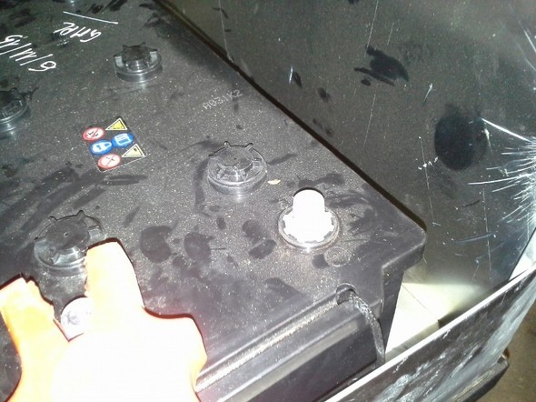
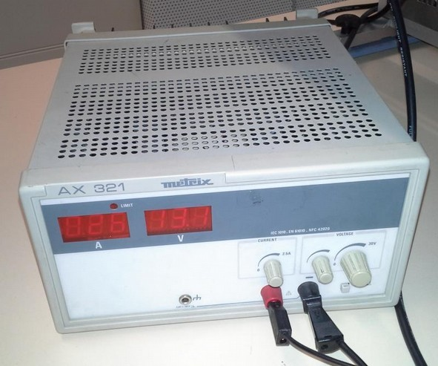
Brûlures + Ultra-Violets
Faut-il se protéger ? Pourquoi ?
Faut-il se protéger ? Pourquoi ?

Slide 24
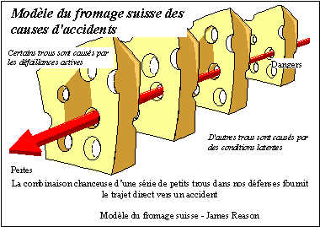
Éviter l'accident ?

Slide 25
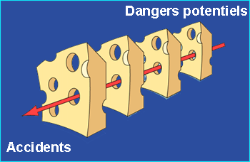
Éviter l'accident ?
Réglementation
Équipements de protection
Formation Procédures

Slide 26
Généralités sur l'habilitation

Slide 27
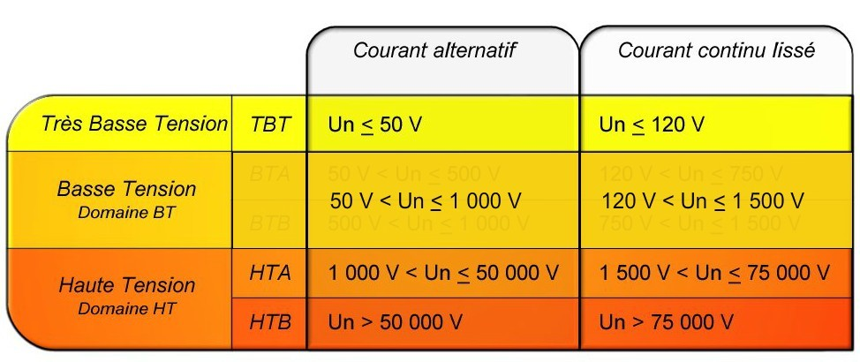
Niveaux de tension
Lettre « B »
Lettre « H »

Slide 28
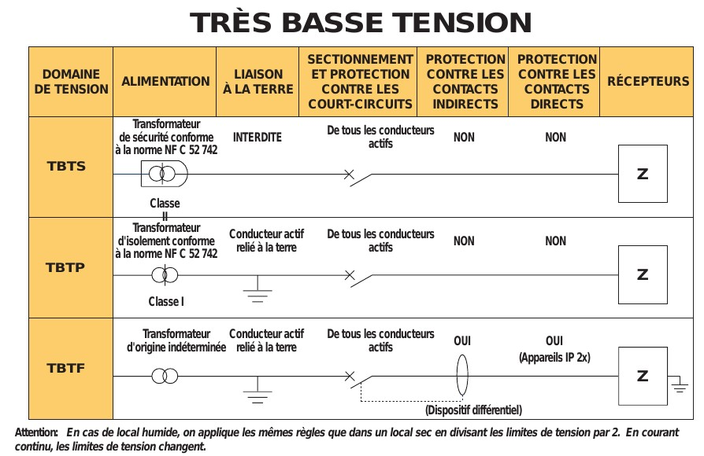
Très basse tension

Slide 29
Types d'opération
Les travaux
Réaliser/Entretenir/Réparer avec préparation
– Travaux d'ordre électrique
●
Dirigés par un chargé de travaux (B2 / B2V / H2 / H2V)
–
–
–
Hors tension et hors voisinage Au voisinage
Sous tension (T)
–
Travaux d'ordre non électrique
●
Dirigés par un chef de chantier (B0 / H0 / H0V)

Slide 30
Types d'opération
Les travaux
Réaliser/Entretenir/Réparer avec préparation
– Travaux d'ordre électrique
●
Dirigés par un chargé de travaux (B2 / B2V / H2 / H2V)
–
–
–
Hors tension et hors voisinage
Au voisinage Sous tension
Terme précisé un peu plus loin
–
Travaux d'ordre non électrique
●
Dirigés par un chef de chantier (B0 / H0 / H0V)

Slide 31
Types d'opération
Les interventions (BT uniquement) Maintenance/Dépannage/Connexion/Remplacement
Intervention « Générale » (BR) [inteRventions]
Intervention « Élémentaire » (BS) [interv. Simples]
Remplacement de fusibles Remplacement lampes Remplacement interrupteur, prise, … Réarmement dispositif de protection
●
●
●
●

Slide 32
Types d'opération
●
Les opérations spécifiques (BE / HE)
– Manœuvres Mesurages Vérification Essais
–
–
–

Slide 33
Zones / voisinage
BT
HT
Zone 0 – Investigation En champ libre
3m - 50m
5m - 50m
Zone 1 – Voisinage simple
3m (DLVS) – 30 cm (DMA)
(Local réservé électriciens)
Suivant niveau de tension
Zone 2 – Voisinage renforcé
Suivant niveau de tension
Zone 3 – Travaux sous tension
Suivant niveau de tension
Zone 4 – Voisinage renforcé BT
30 cm - 0

Slide 34
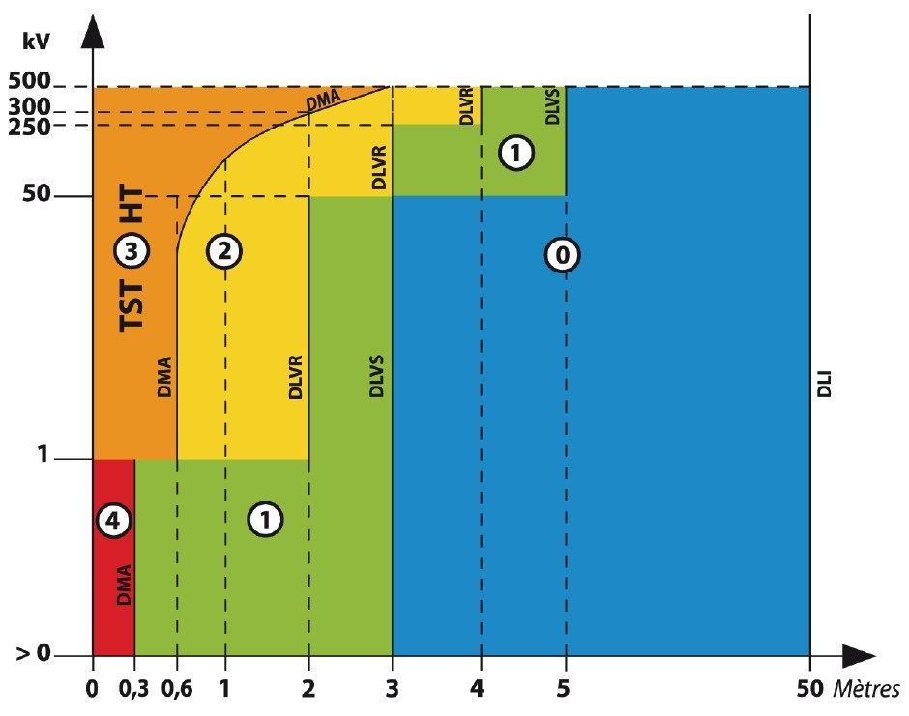
Zones / voisinage
Zone d'investigation
Zone
de voisinage simple
Zone de travaux sous tension
Zone
de voisinage renforcé
Zone de voisinage renforcé

Slide 35
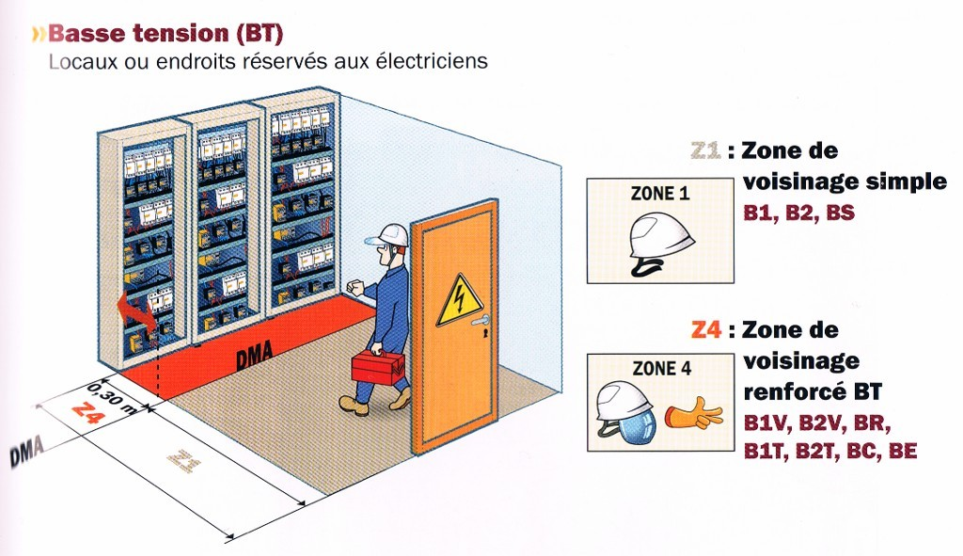
Zones / voisinage : BT intérieur
Local réservé aux électriciens

Slide 36
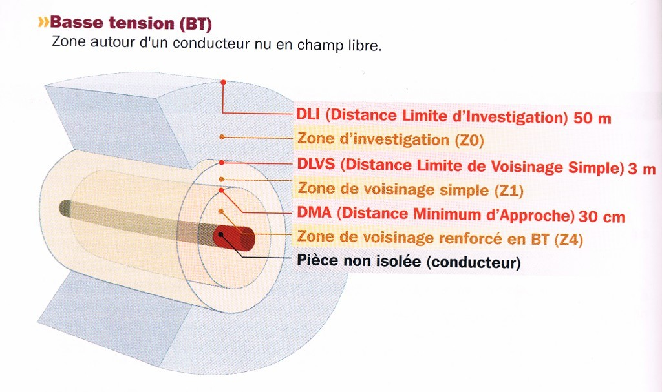
Zones / voisinage : BT extérieur

Slide 37
Les différents niveaux d'habilitation

Slide 38
Les sigles
Caractère 1
Caractère 2
Caractère 3 (éventuel)
0
1
2
R S E
C
_{V} Au voisinage renforcé
B
Basse tension
(<1000V ~ ou 1500V =)
et TBT
Chargé de chantier ou exécutant non électricien
Personnel exécutant électricien
Chargé de travaux (électriques)
Chargé d'interventions générales
Chargé d'interventions élémentaires
Chargé d'essais, vérifications, mesurages, manœuvres
Chargé de consignation
(zone 4 en BT)
Travaux
T
Sous tension
H
Haute tension (>1000V~ ou 1500V=)
_{N} Nettoyage sous
tension
Exemples :
B0 B1V B2V H0 H2 BR BE BS BC
_{X} Opérations spéciales
ou exceptionnelles

Slide 39
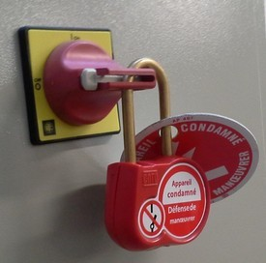
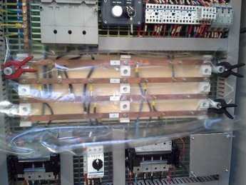
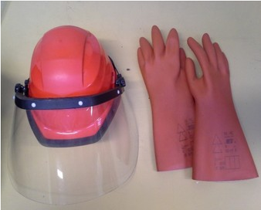
Règles de sécurité
Consignation
Mise hors tension possible ?
oui
non
Pose d'écrans (*), éloignement
Suppression du voisinage possible ?
oui
non
Emploi d'équipements de protection individuels (EPI) : gants, écran facial, chaussures
isolantes, tapis ...
(*) ATTENTION : les EPI restent nécessaires pendant la pose des écrans

Slide 40
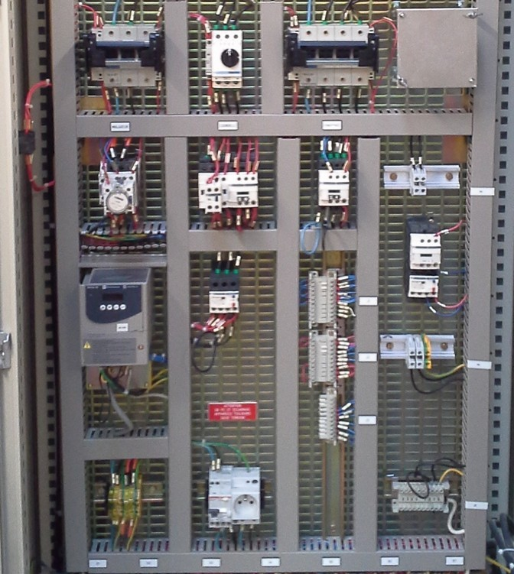
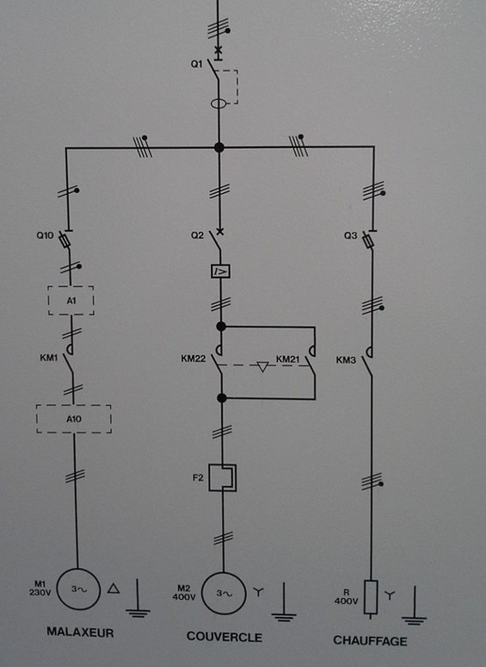
Consignation (exemple)
On doit changer le relais thermique du moteur du couvercle
Opération 0 :
PRE-IDENTIFICATION
Départ moteur couvercle
Disjoncteur
Relais thermique

Slide 41
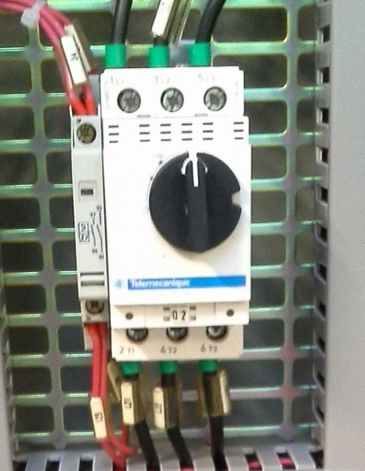
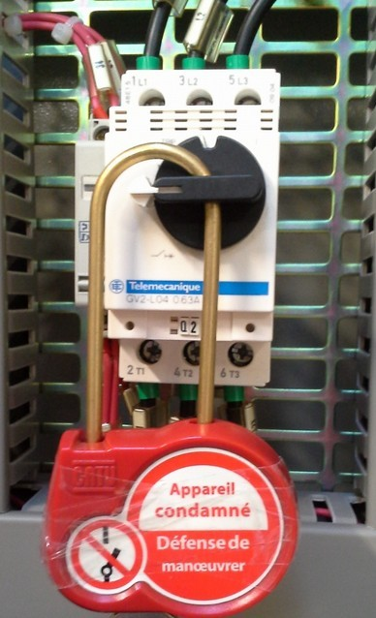
Consignation : première étape
Opération 1 :
SÉPARER
Opération 2 :
CONDAMNER
en position ouverte

Slide 42
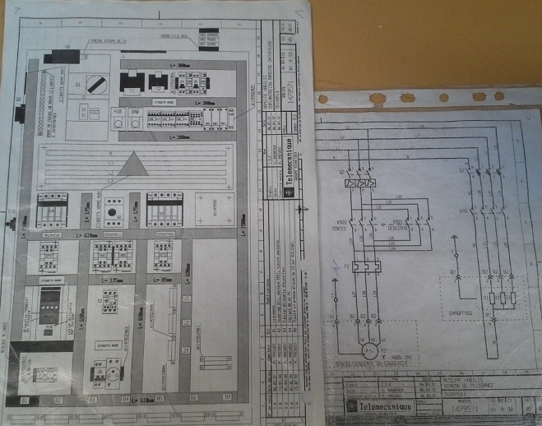
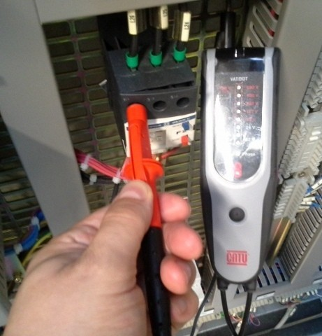

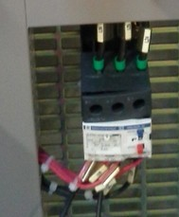
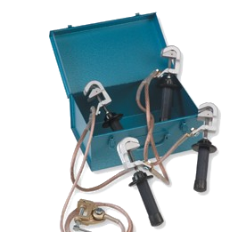
Consignation : deuxième étape
Opération 3 :
IDENTIFIER
Opération 4 :
VERIFIER
l'absence de tension (VAT)
Opération 4 bis : METTRE à la terre et en Court-circuit (MALT+CC)

Slide 43
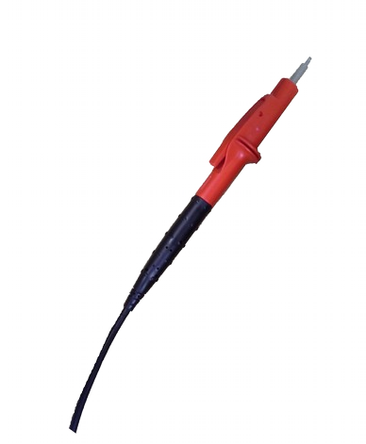
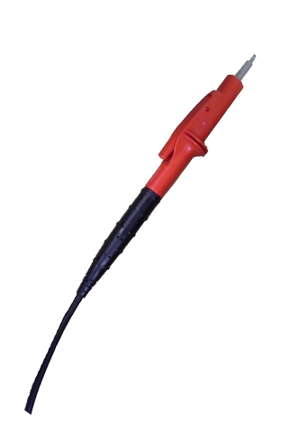
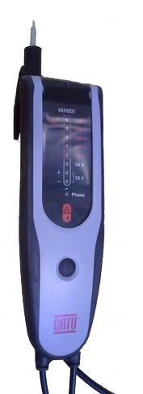
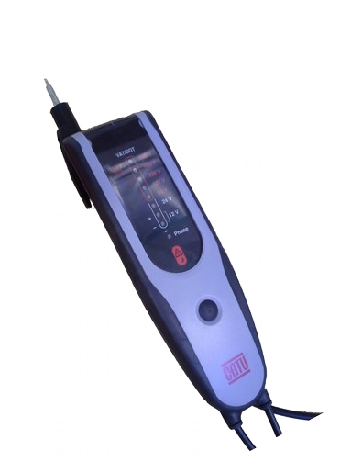

La Vérification d'Absence de Tension
N 1 2 3
X 8
N 1 2 3
AUTO TEST
VÉRIFICATION
par rapport à la terre
sur tous les conducteurs
AUTO TEST

Slide 44
Qui consigne ?
Le chargé de consignation (BC) est responsable des opérations 1 à 2
1. SEPARATION
Le chargé de consignation (BC) est responsable des opérations 1 à 4
2. CONDAMNATION
ATTESTATION PROVISOIRE
ATTESTATION DE CONSIGNATION
GENERALE
3. IDENTIFICATION
Le chargé de travaux (B2) est responsable des opérations 3 et 4.
4. VAT – MALT et CCT

Slide 45
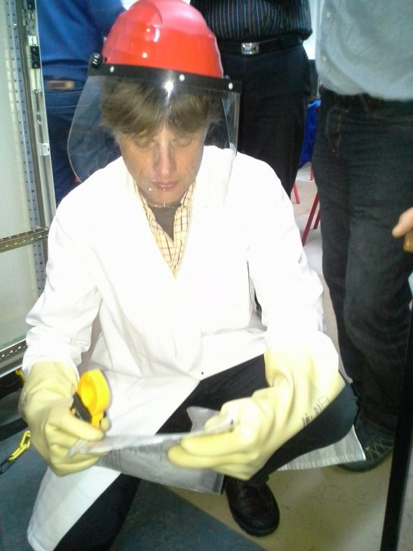
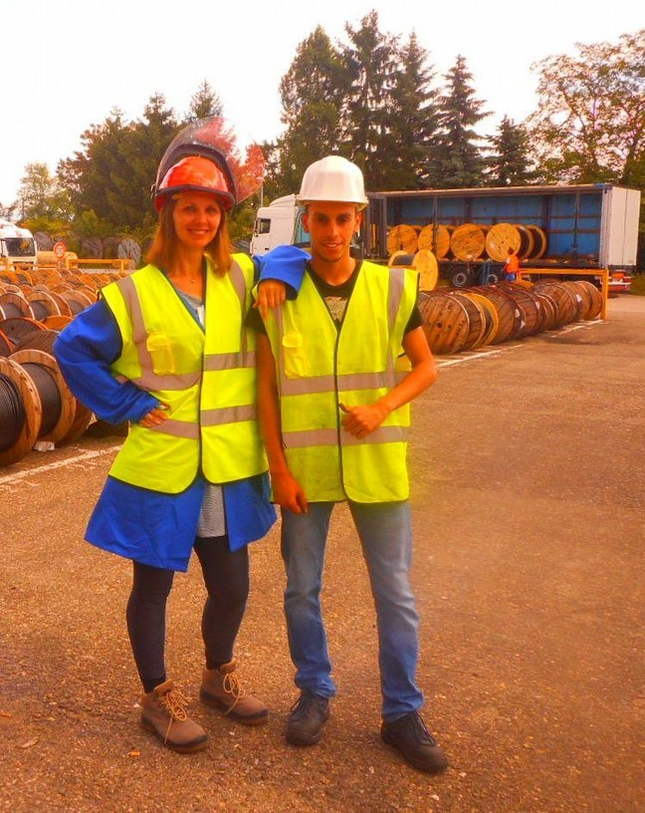
Équipements de protection

Slide 46
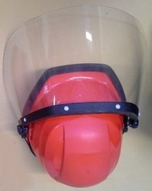
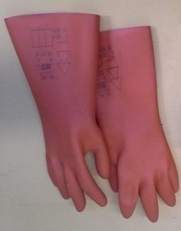


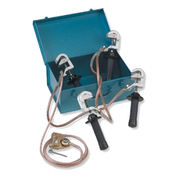
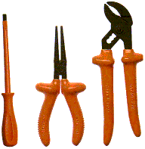
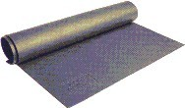
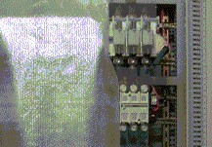
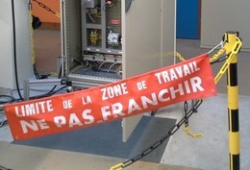
Équipements de protection
Chaussures isolantes
Casque + écran facial
Gants
VAT
Dispositif MALT et CC
Équipements de protection individuels (EPI)
Tapis isolant
Outil isolés
Équipements individuels de sécurité
(EIS)
Écrans de protection
Balisage
Équipements collectifs de sécurité (ECS)

